Slide 1








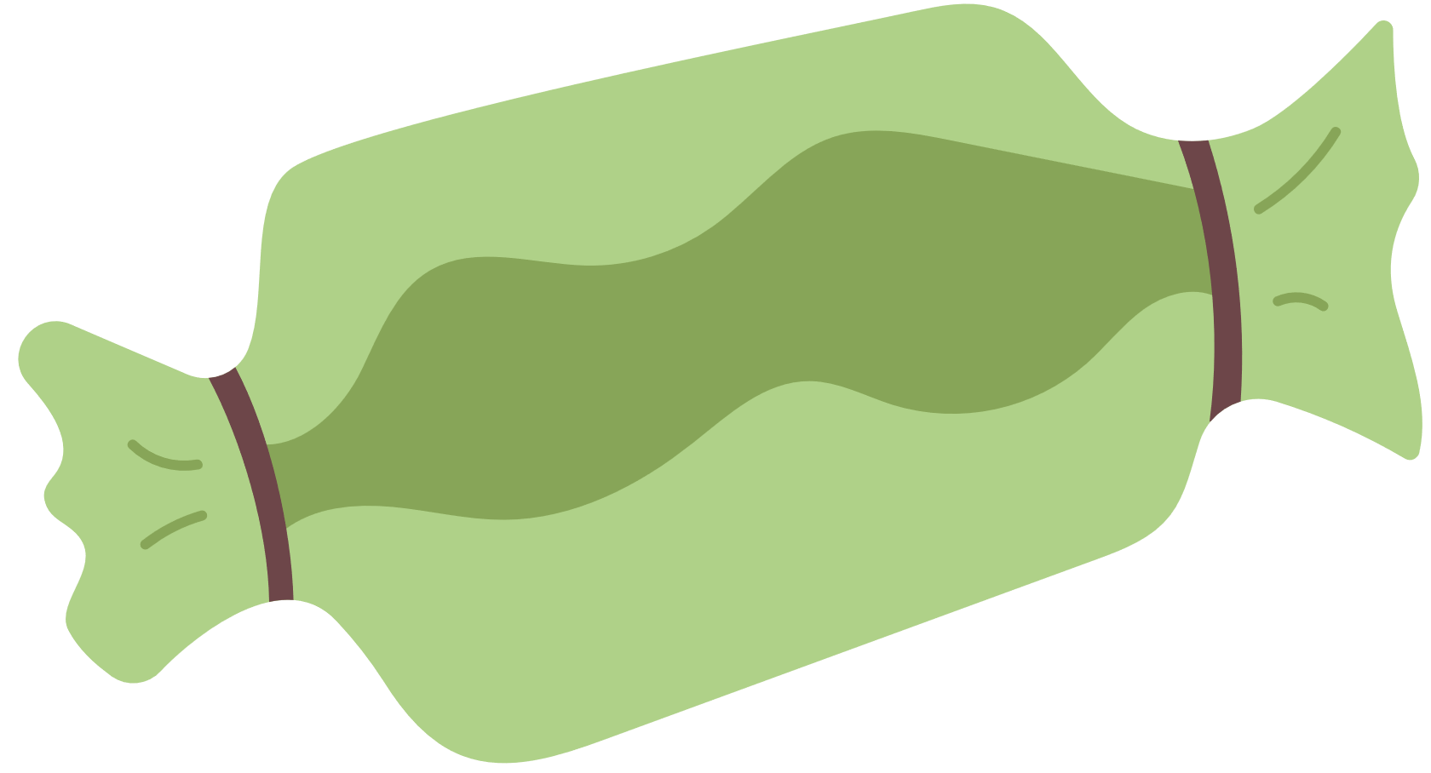
স্বরবর্ণ ধ্বনি
NYC PUBLIC SCHOOLS
LITERACY COLLABORATIVE
শিশু এবং তাদের পরিবারের জন্য একটি ইন্টারেক্টিভ কার্যকলাপ

Slide 2




পথনির্দেশ
স্বরবর্ণের শব্দ
আপনার সন্তানের সাথে বসুন এবং কার্ডে ক্লিক করুন এবং অক্ষর (গুলি), কীওয়ার্ড এবং শব্দ শুনুন।
আপনার সন্তানের জন্য অক্ষর (গুলি), কীওয়ার্ড এবং শব্দপুনরাবৃত্তি করুন এবং আপনার পরে এটি পুনরাবৃত্তি করতে বলুন।
তাদের জিজ্ঞাসা করুন, "এই স্বরবর্ণগুলি রয়েছে এমন কোন শব্দগুলি সম্পর্কে আপনি ভাবতে পারেন?

Slide 3


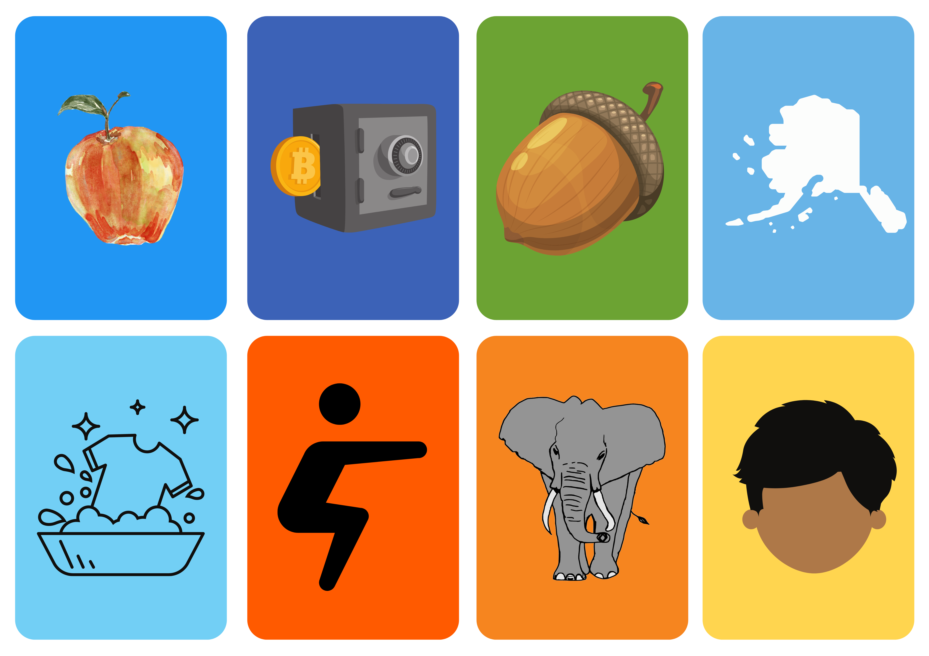

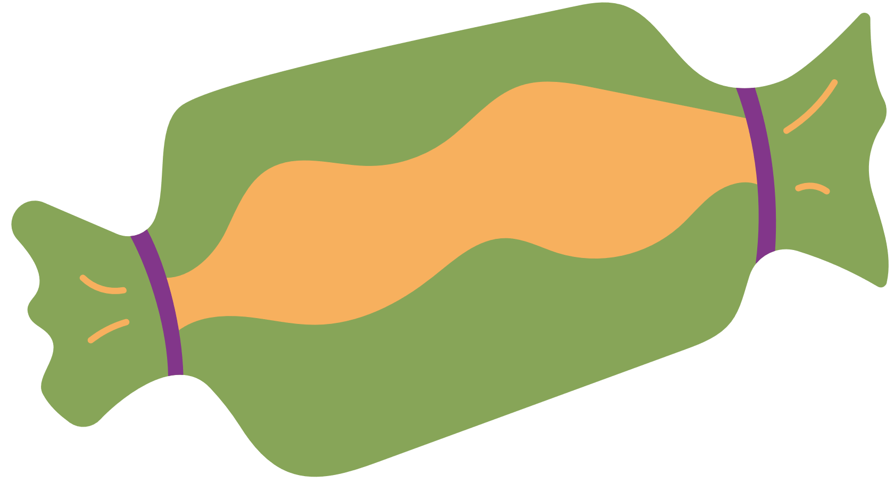

পৃষ্ঠা 1

Slide 4
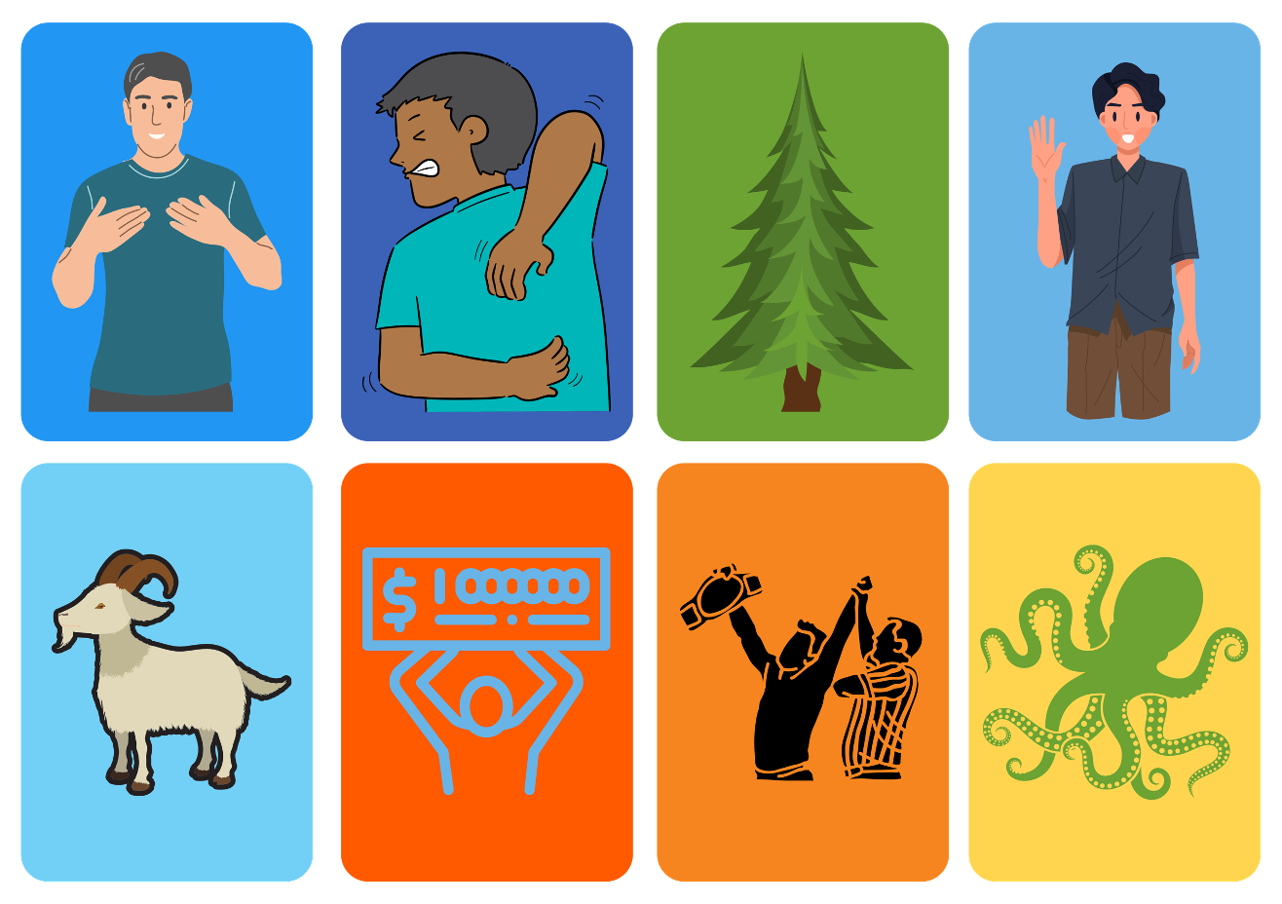
পৃষ্ঠা 2

Slide 5
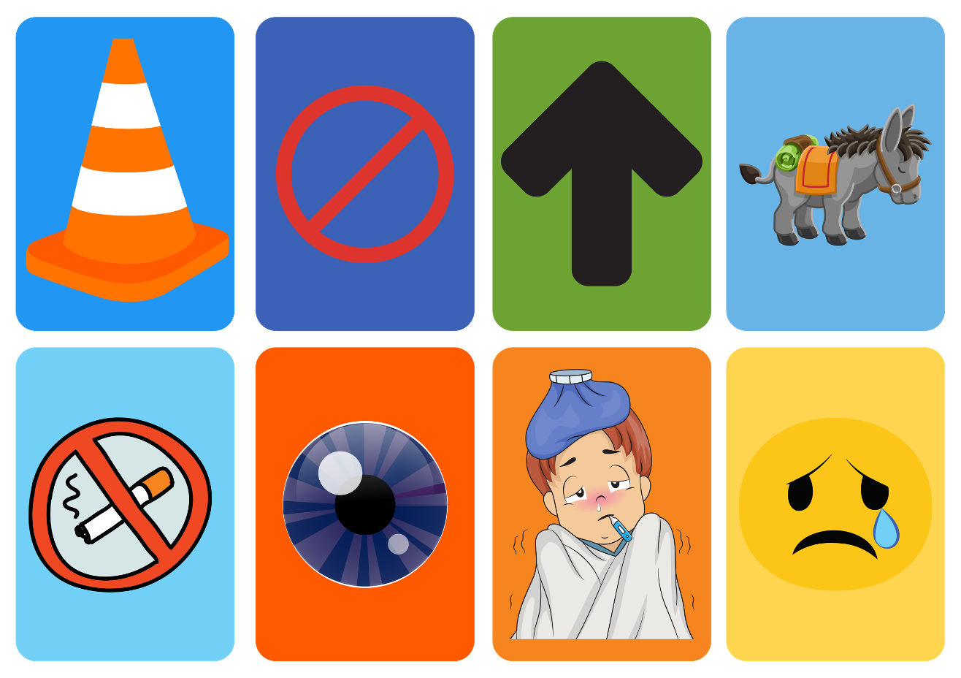
পৃষ্ঠা 3

Slide 6
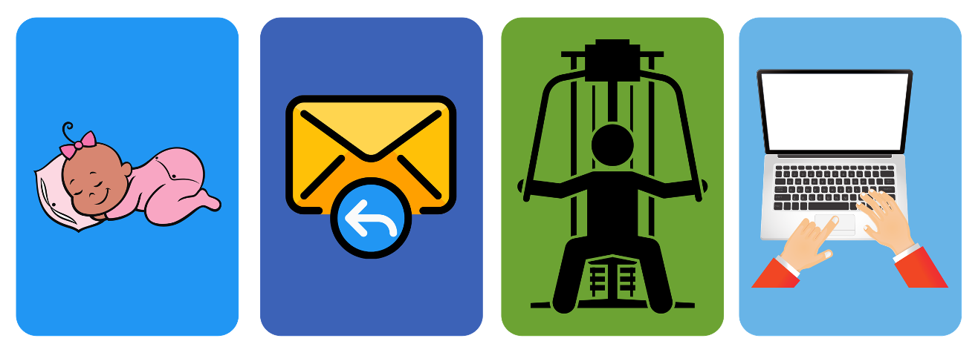
পৃষ্ঠা 4

